Slide 1


Slide 2

Mögliche Wege
zur barrierearmen
Genossenschaft

Slide 3
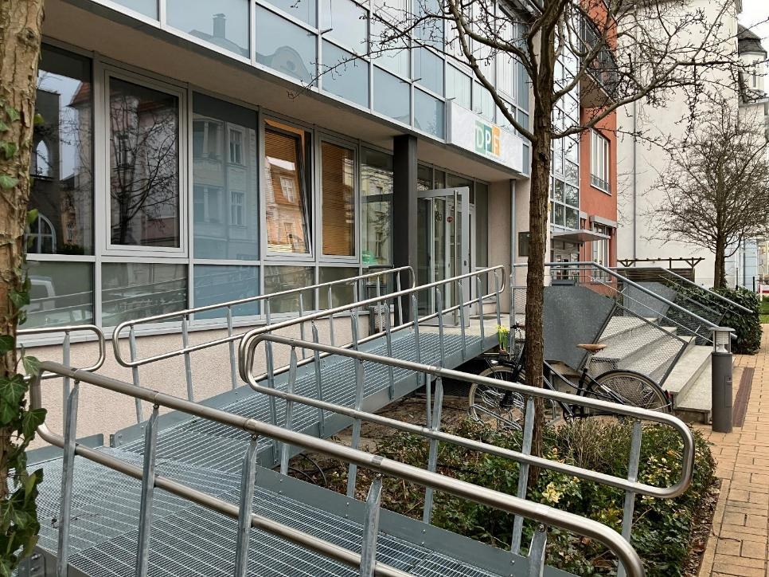

Slide 4
Hausaufgänge – barrierefreie Zugänge
Balkonschwellen
Rollatorboxen
Duschen
Elena Mancyk (Mitarbeiterin Gesundheitsamt)
Zeit für Fragen und Anliegen

Slide 5
Hausaufgänge
WBS 70-Bauten
24 in Marzahn und Am Tierpark

Slide 6
WBS 70
MGH
L57
Q3A
QP 61, 62, 64
QX
PHH

Slide 7
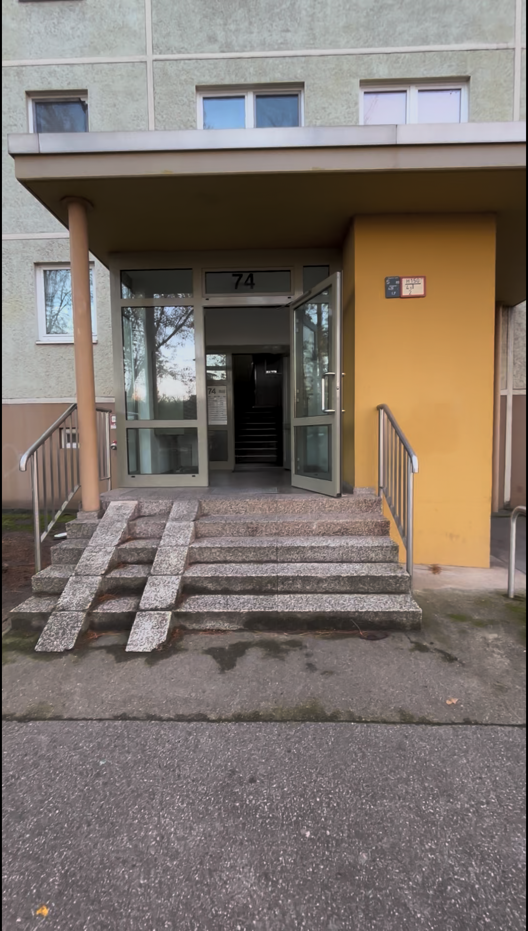
Zugang
Briefkasten
Klingelanlage

Slide 8
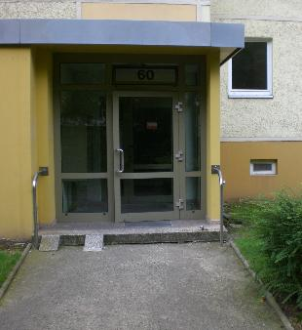
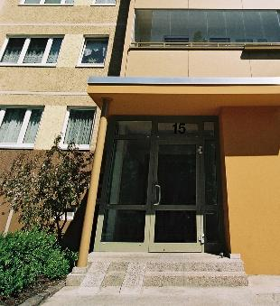
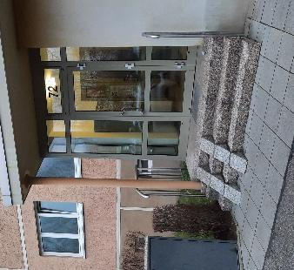
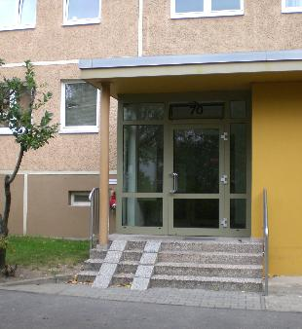
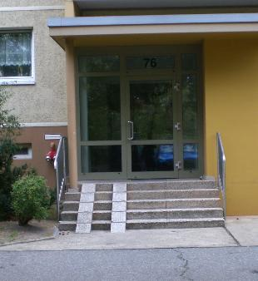
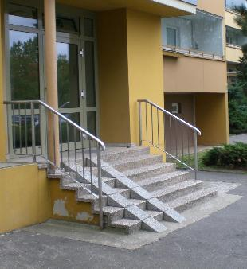
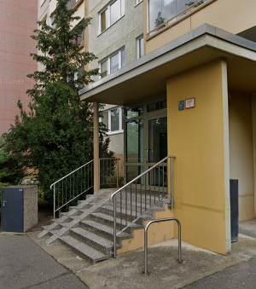
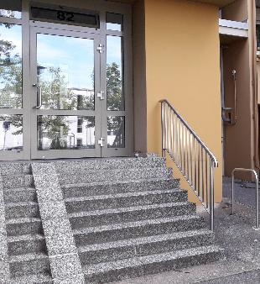
Allee der Kosmonauten 60
Am Tierpark 15
Märkische Allee 72
Märkische Allee 70
Märkische Allee 76
Märkische Allee 86
Märkische Allee 84
Märkische Allee 82

Slide 9
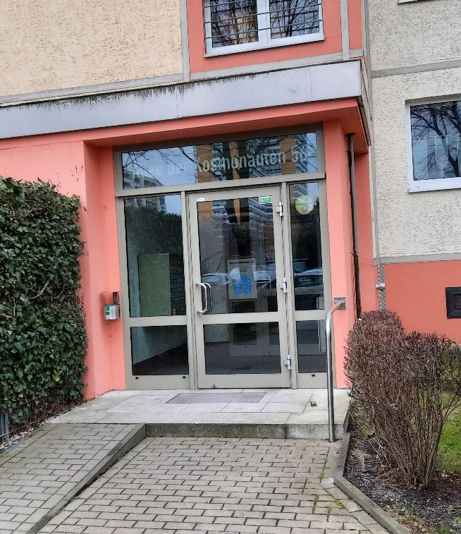
Allee der Kosmonauten 60
Am Tierpark 15
Märkische Allee 76
Märkische Allee 86
Allee der Kosmonauten 56 (Erste Marzahner WG)

Slide 10
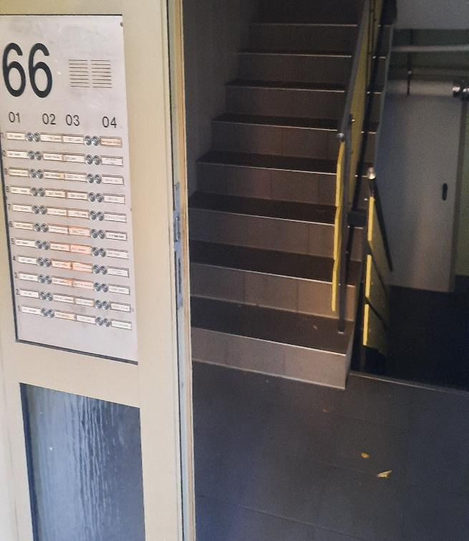
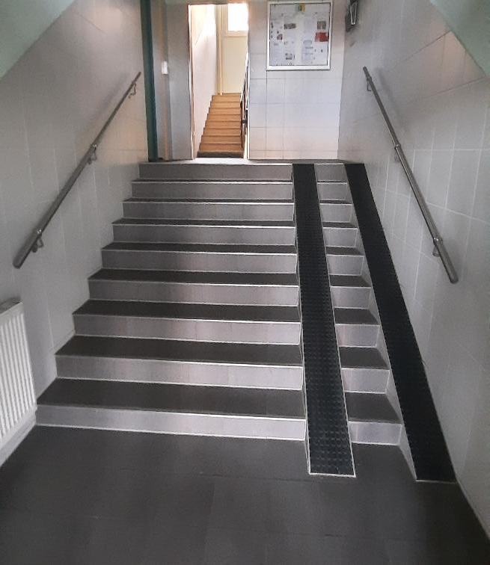
Unterschiedliche Eingangsbereichssituationen

Slide 11
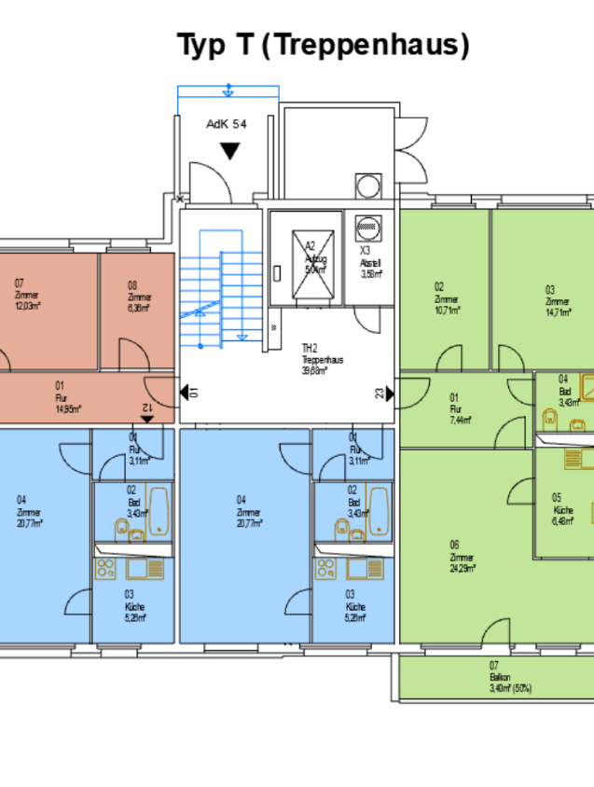
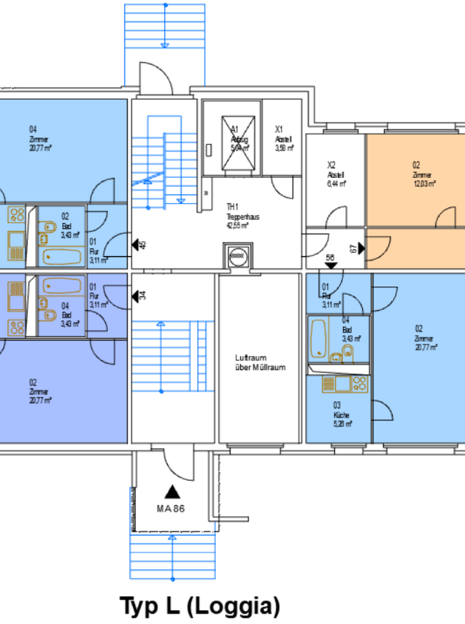
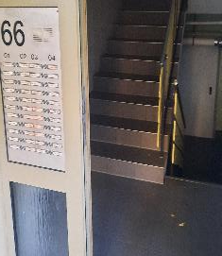
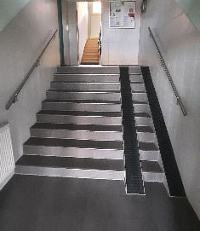
Unterschiedliche Eingangsbereichssituationen

Slide 15
Straßenseite
Hof
Straßenseite

Slide 16
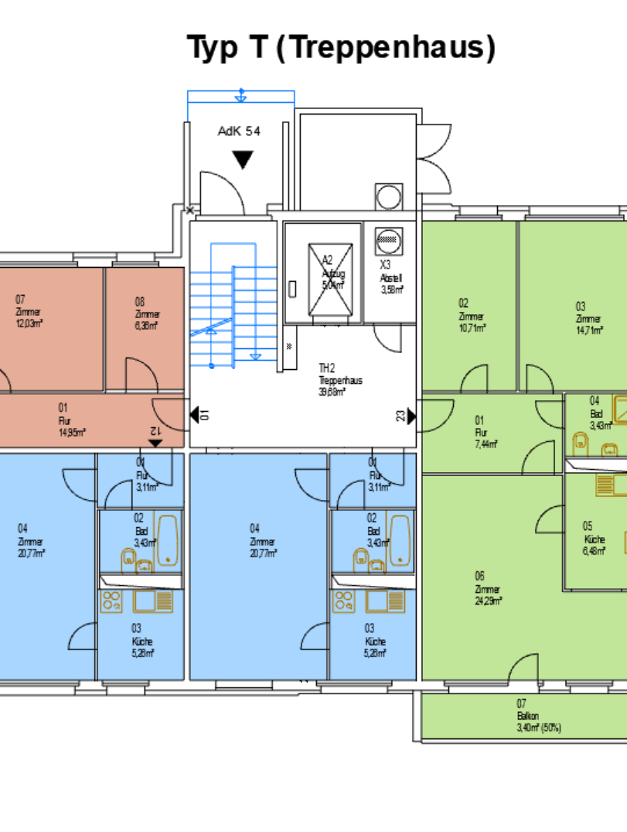
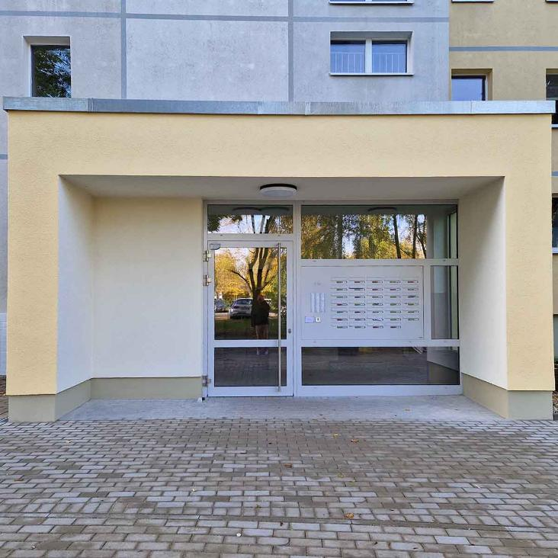

Slide 17
Zugang
Briefkasten
Klingelanlage
während der Bauphase
nach der Fertigstellung

Slide 18
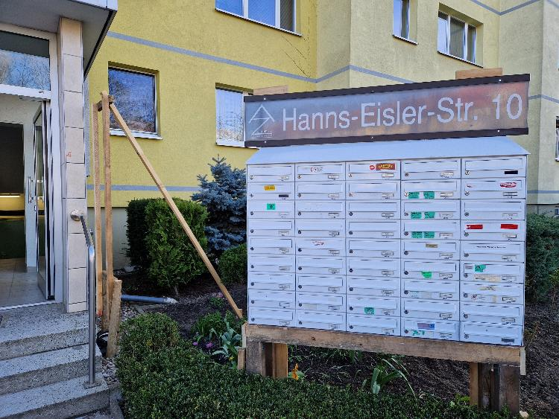
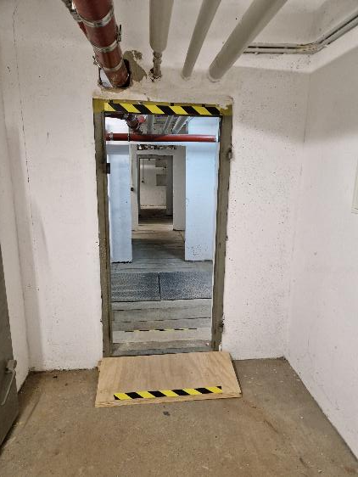
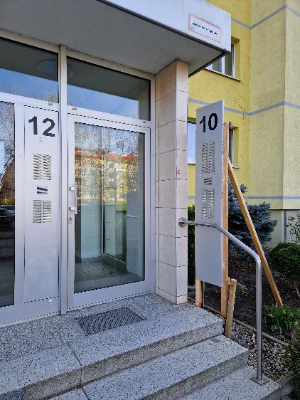
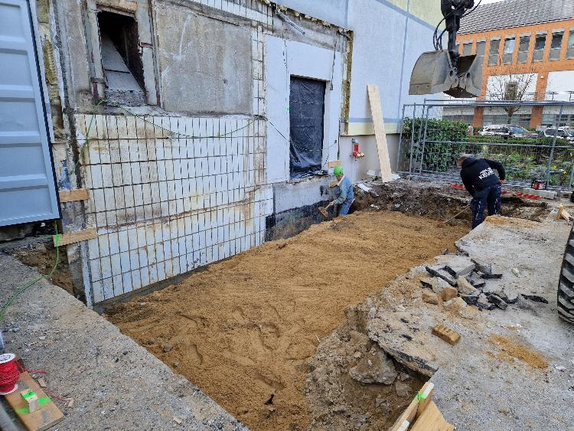
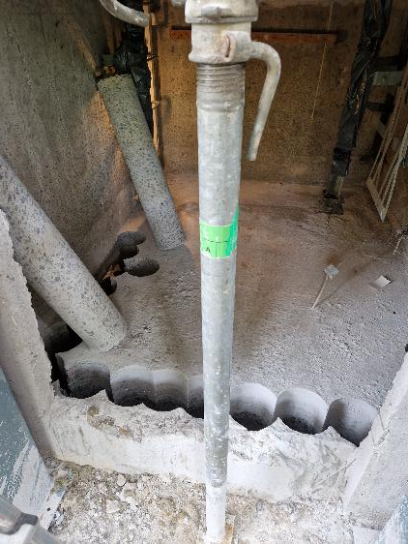
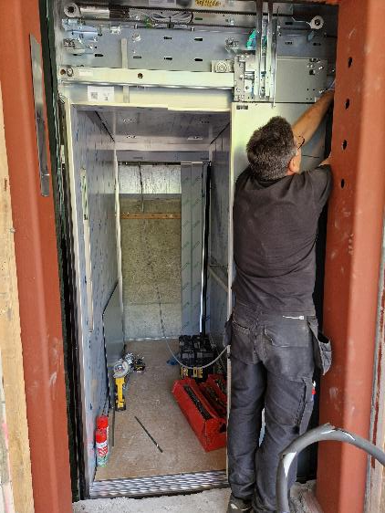

Slide 19
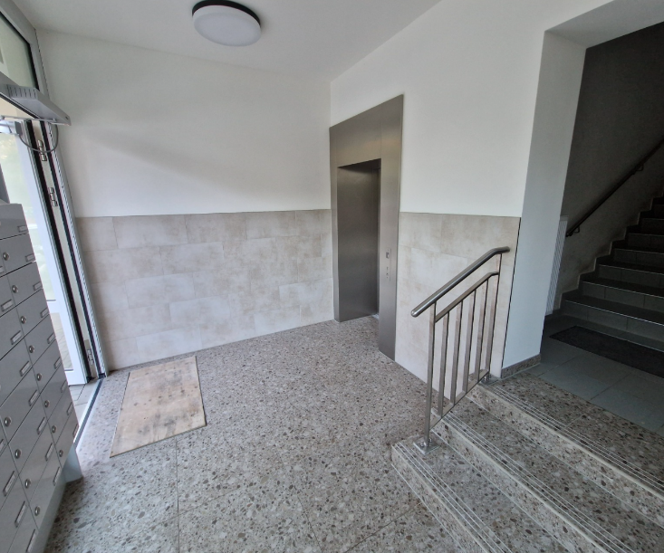
Kosten ca. 365.000 € pro Eingangsbereich
Anschluss der Nachbarhäuser über den Gang in der 9. Etage

Slide 20
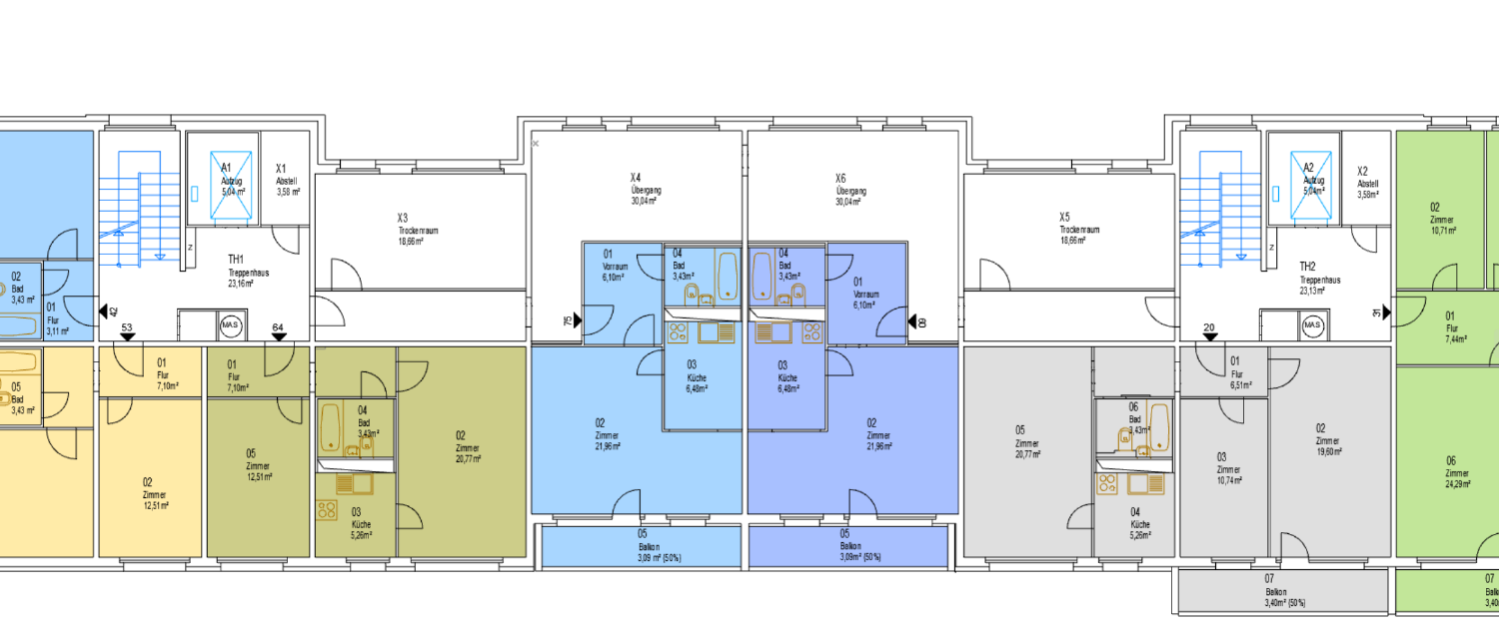
Gang in der 9. Etage verbindet 2 -3 Aufgänge

Slide 21
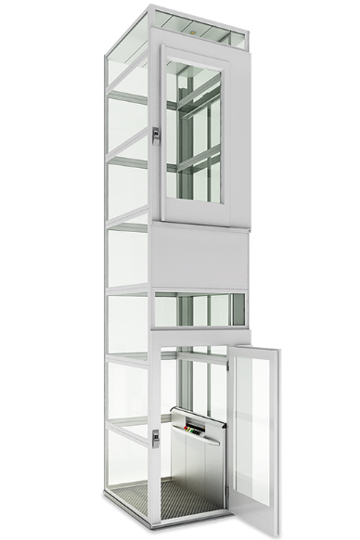
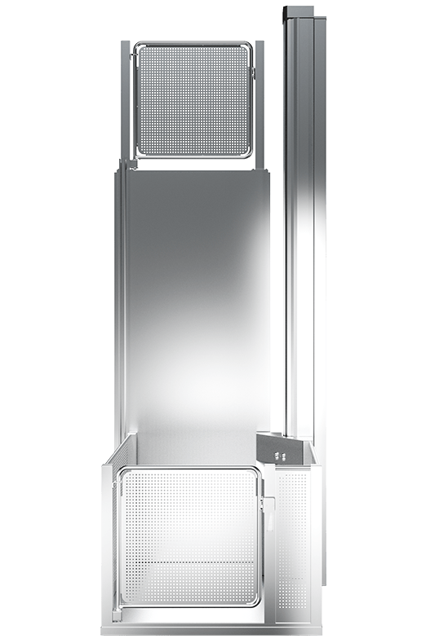
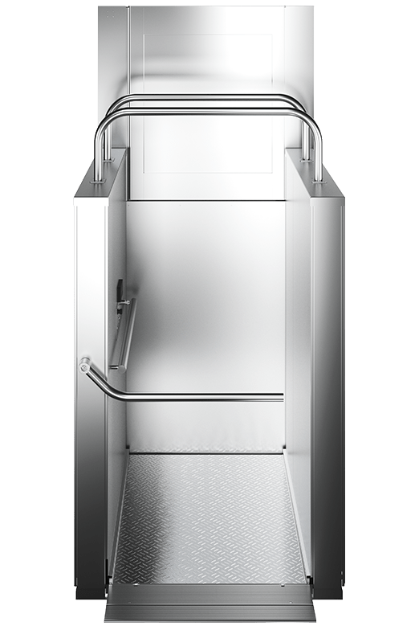
Kleinaufzüge
Problem: -> weitere Treppe -> Briefkasten -> Müllschlucker
Kosten je nach Variante 60.000 – 150.000 €
X

Slide 22
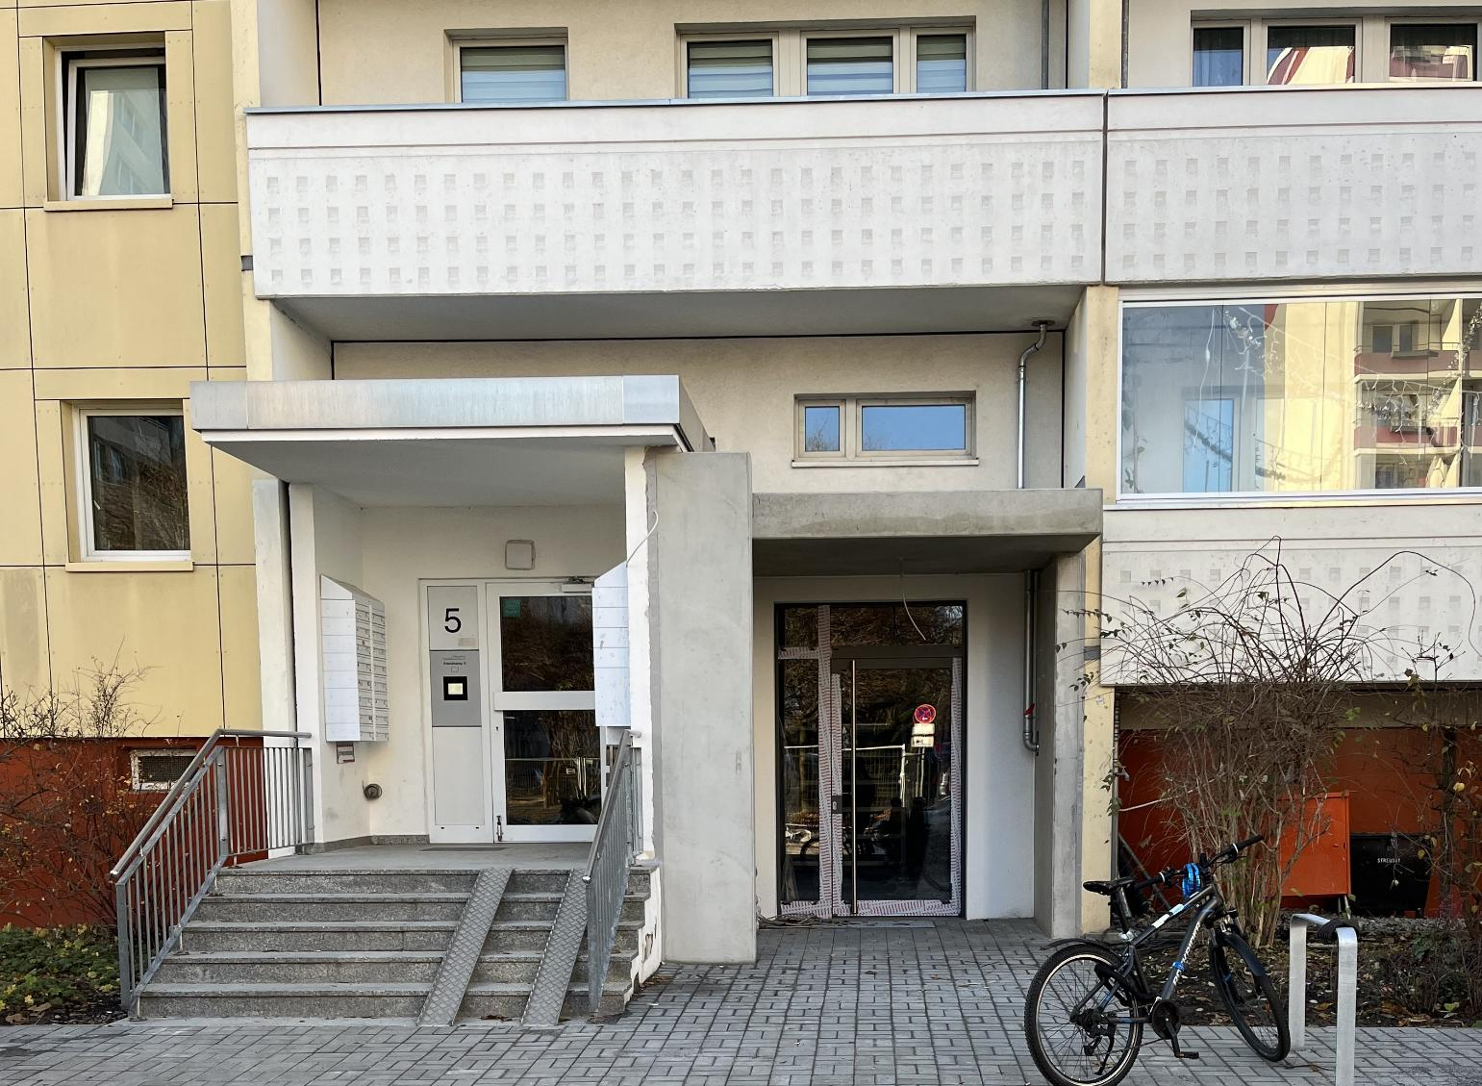
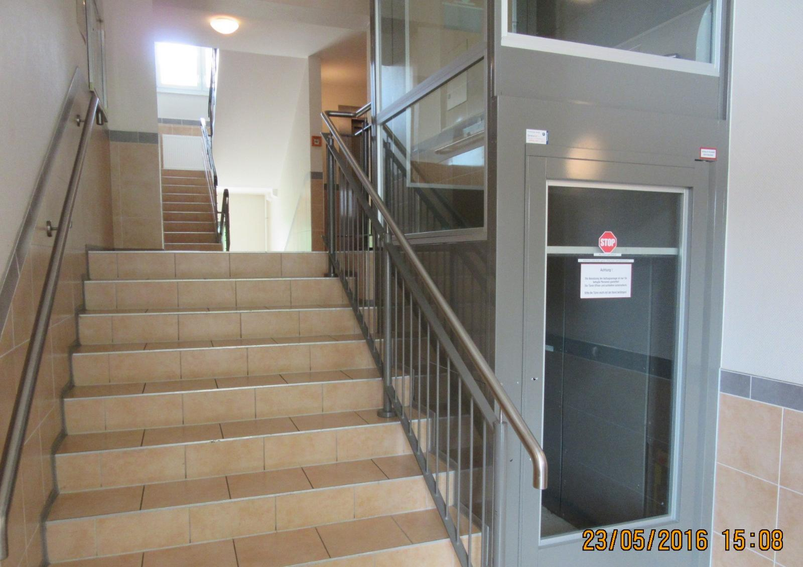

Slide 23
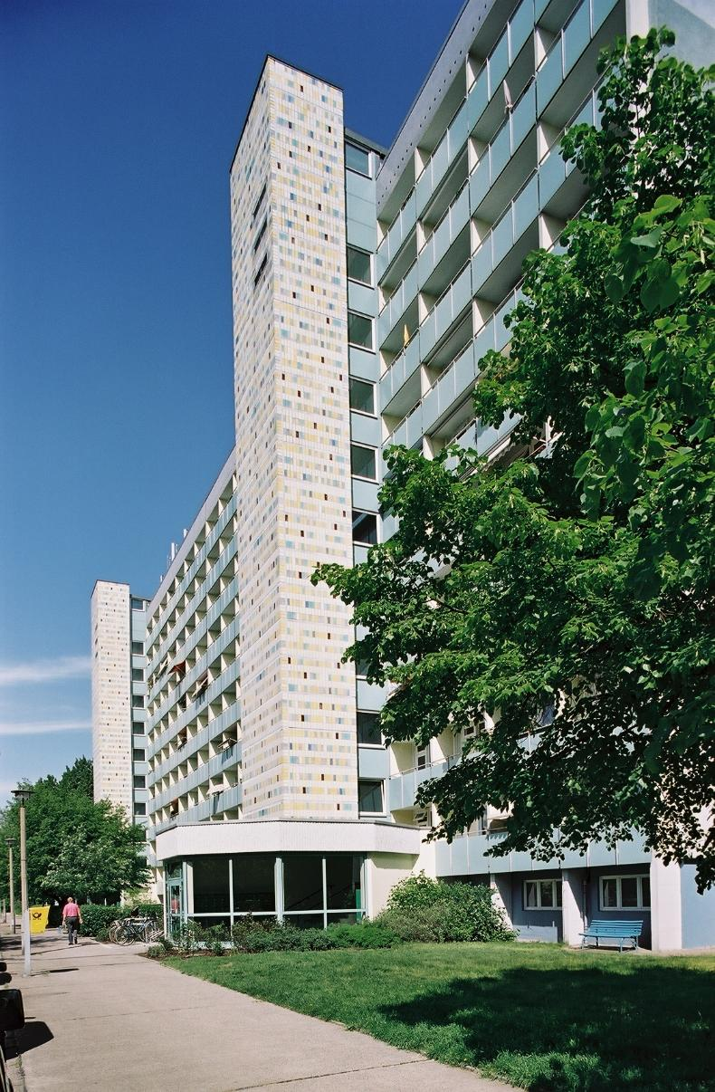

Slide 24
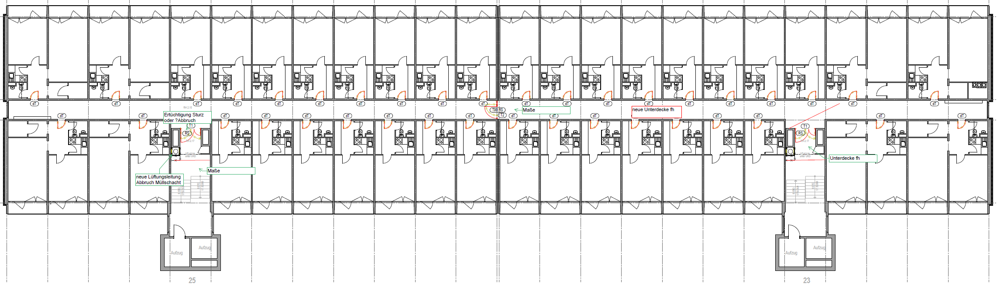

Slide 25
v

Slide 26
v

Slide 27
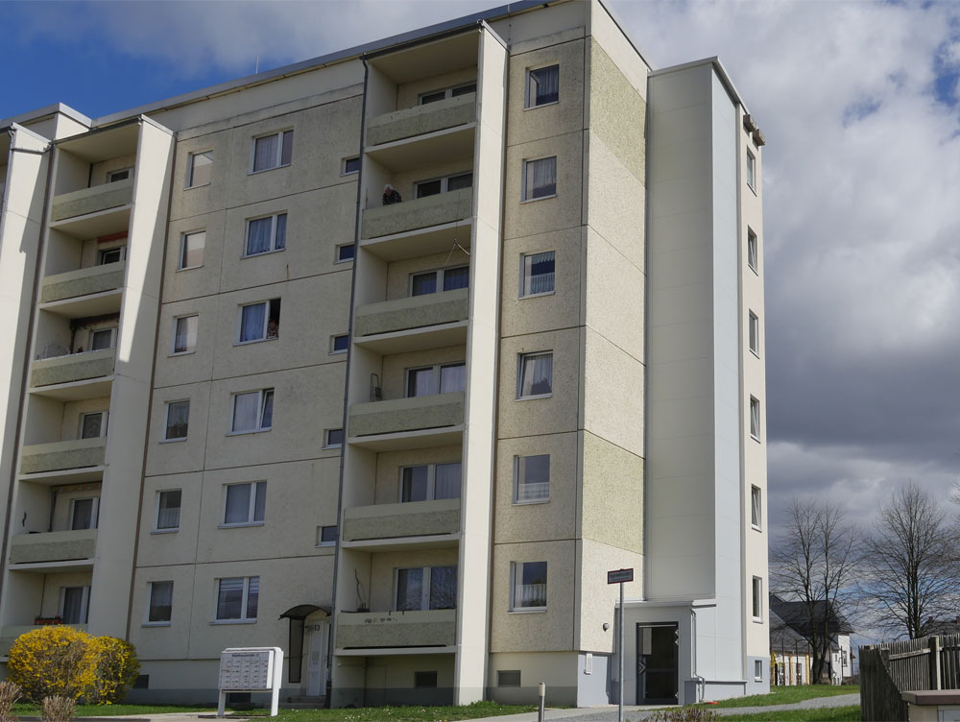

Slide 28
Balkonschwellen

Slide 29
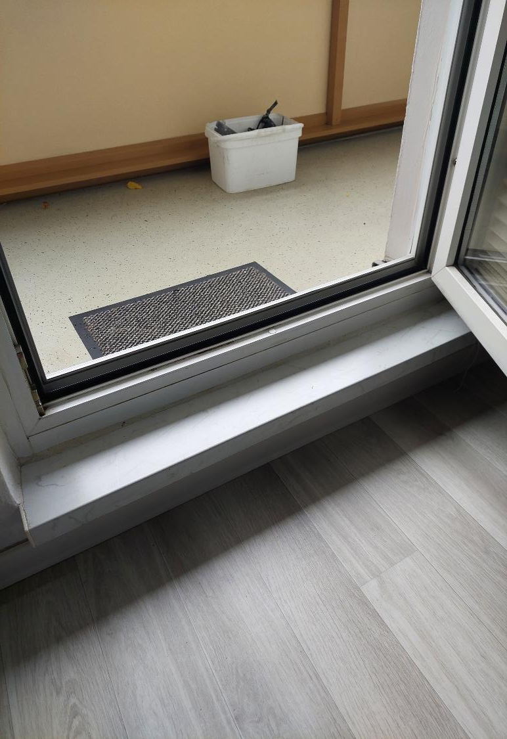
Betonschwelle in der Außenwandplatte
Fenstertür ohne Flachschwelle mit Fensterbank
Hindernis ist ca. 30 cm tief und 30 cm hoch

Slide 30
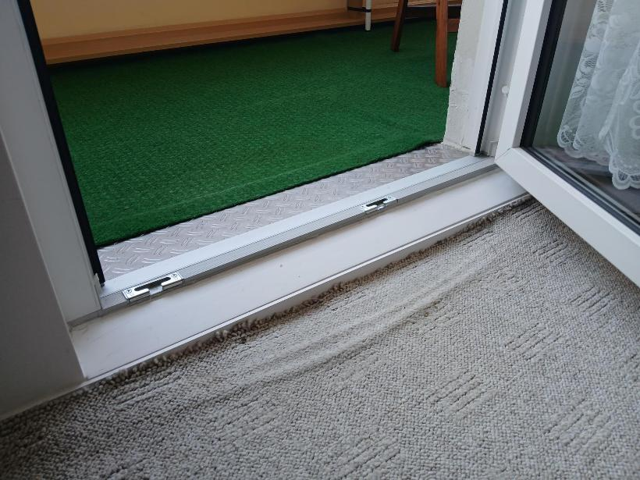
Betonschwelle wurde entfernt
Neue Balkontür mit Flachschwelle
Kosten ca. 1.650 €

Slide 31
Rollator- bzw.
Rollstuhlboxen

Slide 32
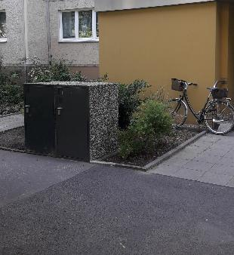
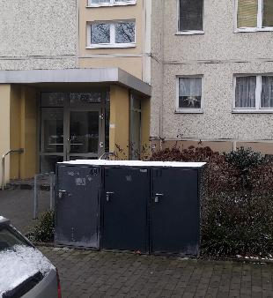
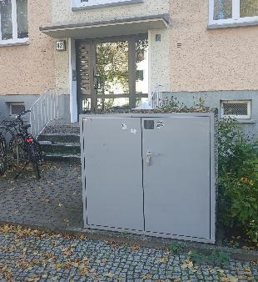
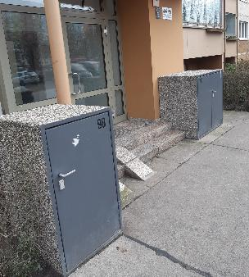
109 Rollator-/ bzw. Rollstuhlboxen im Bestand
Allee der Kosmonauten
Allee der Kosmonauten
Lexisstraße
Am Tierpark

Slide 33
ebenerdige
Duschen

Slide 34
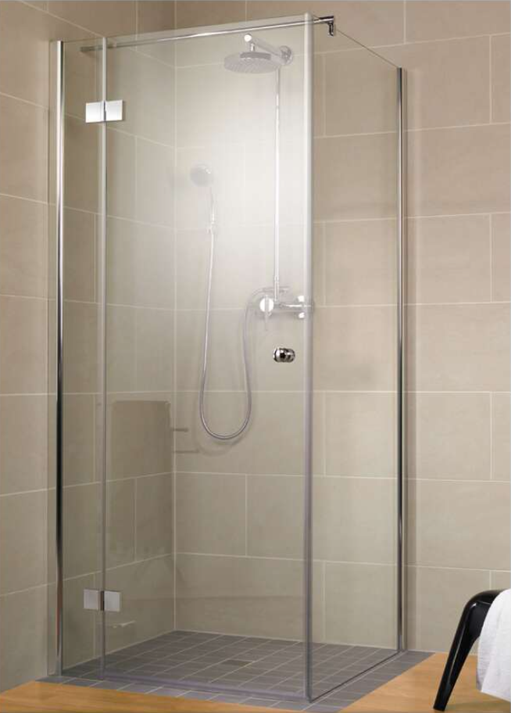

Slide 35
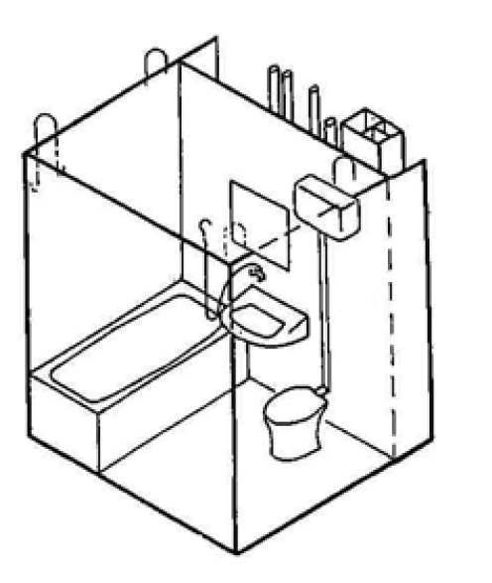
vorgefertigte Badzelle mit Wänden, Decken und Boden
sehr geringe Bodenaufbauten

Slide 36
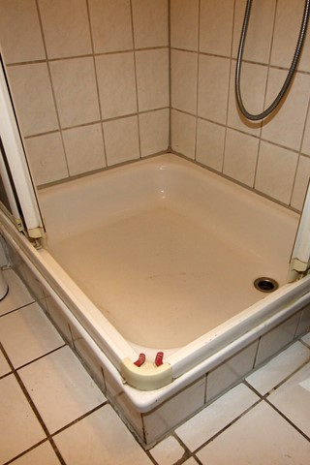

Slide 37
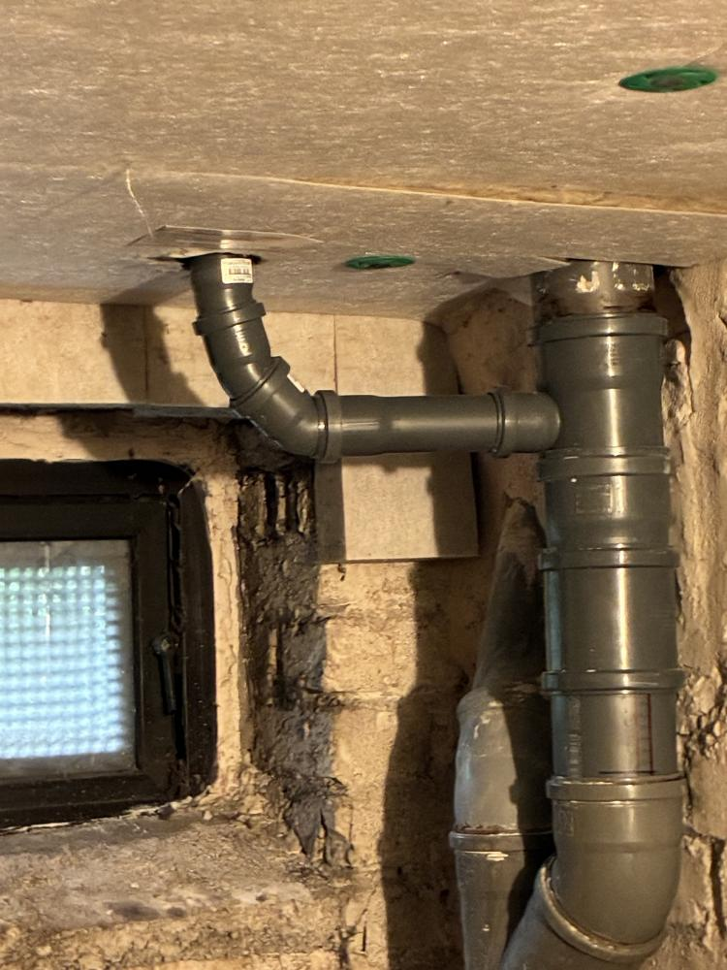
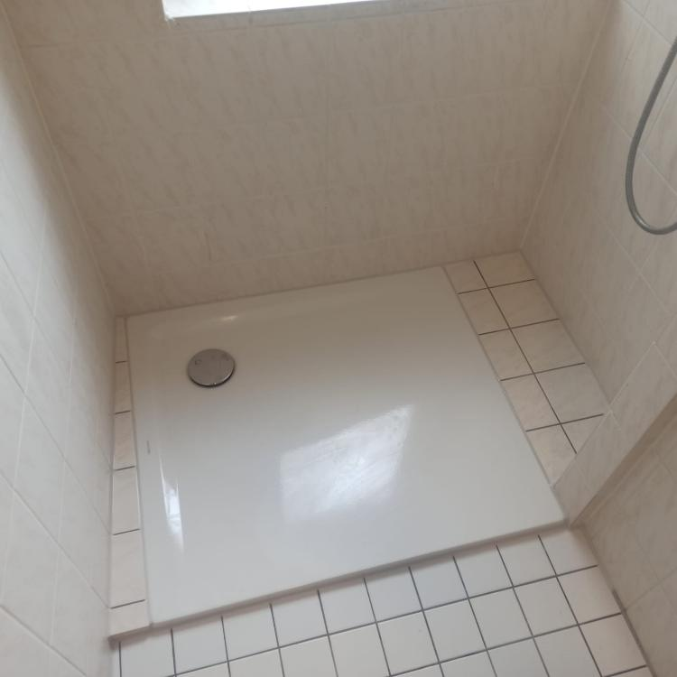
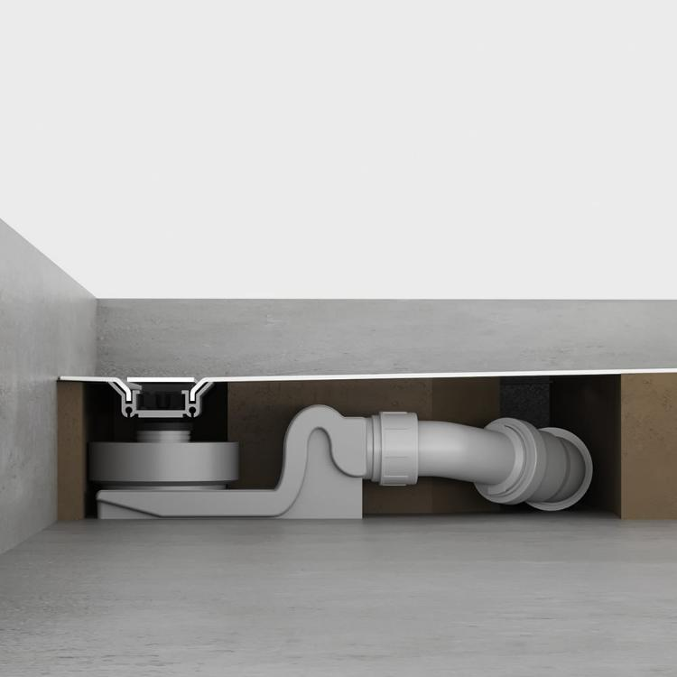
Gefälle in der Duschtasse
Ablauf, Geruchsverschluß und Leitungsverlauf im Gefälle
Anschluß in unterster Wohnung möglich

Slide 38
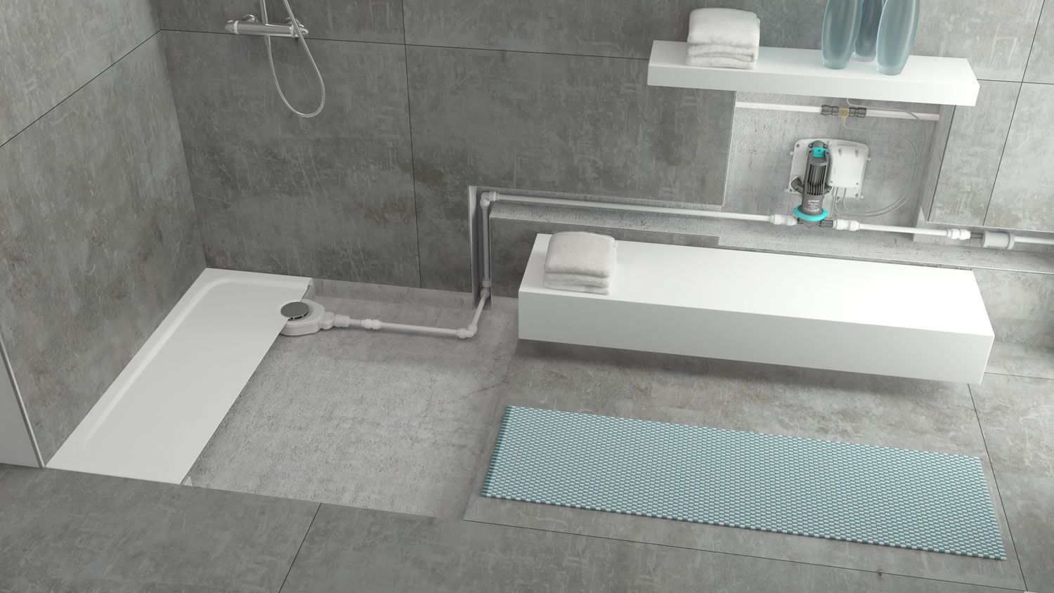

Slide 39
Dusche mit Membranpumpe
Kosten ca. 8.000 €
Stellmöglichkeit für Waschmaschine aufgrund der großen Duschfläche und der Glastrennwände sehr eingeschränkt

Slide 40
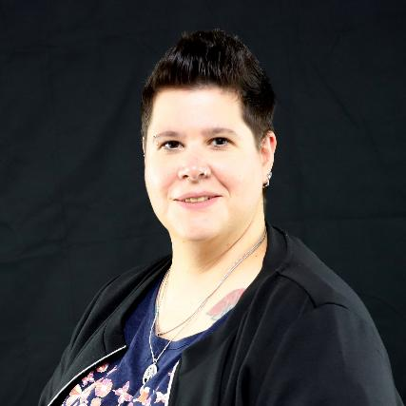
Elena Manczyk
Vertreterin Mitarbeiterin Gesundheitsamt

Slide 41
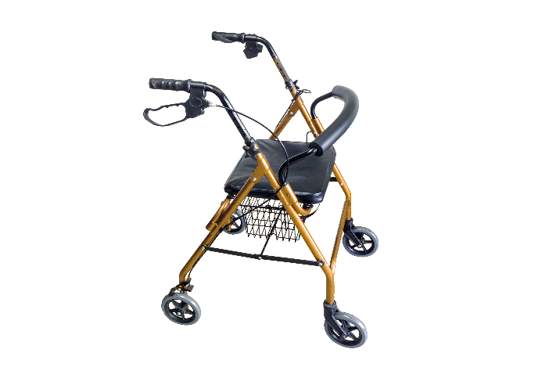



Wie kann ich Umbauten in der Wohnung finanzieren (lassen) um barriereärmer leben und wohnen zu können?
Was kann ich tun, wenn ich meine Wohnung nicht mehr finanzieren kann?
Wie kann ich mobil bleiben?

Slide 42



Wie kann ich Unterstützung für die Wohnungsreinigung und Einkäufe erhalten?
Wie kann ich weitere Unterstützung bekommen?

Slide 43




Ich habe Angst, dass mir in meiner Wohnung etwas passiert.
Ich fühle mich einsam.

Slide 44


Was kann ich tun, wenn ich nicht mehr in meiner Wohnung verbleiben kann?

Slide 45


Benennung von Beratungsstellen für Menschen mit Behinderungen, Krebs und chronischen Erkrankungen in Lichtenberg und anderen Bezirken
Benennung von Pflegestützpunkten in Lichtenberg und Marzahn
Barrierefrei leben: sich drinnen und draußen unfallfrei bewegen Archive - Pflegestützpunkte Berlin

Slide 46
Zeit für
Ihre
Fragen und Anliegen

